Slide 1
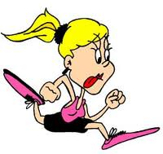
Let’s run!

Slide 2
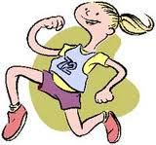
Let’s run!

Slide 3
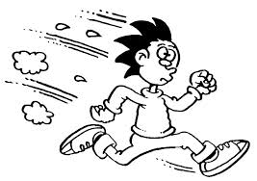
Let’s run!

Slide 4
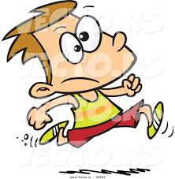
Let’s run!

Slide 5
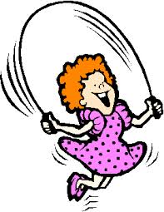
Let’s skip a rope!

Slide 6
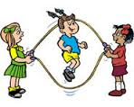
Let’s skip a rope!

Slide 7
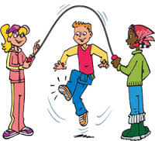
Let’s skip a rope!

Slide 8
Let’s skip a rope!

Slide 9
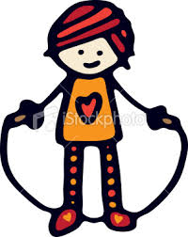
Let’s skip a rope!

Slide 10
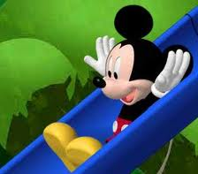
Let’s slide!

Slide 11
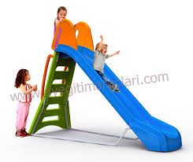
Let’s slide!

Slide 12
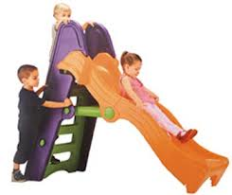
Let’s slide!

Slide 13
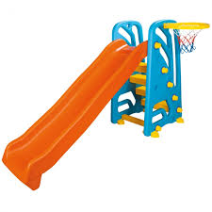
Let’s slide!

Slide 14
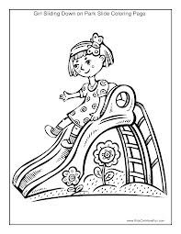
Let’s slide!

Slide 15
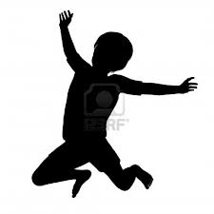
Let’s jump!

Slide 16
Let’s jump!

Slide 17
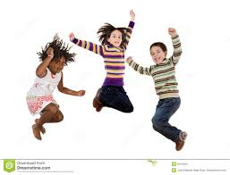
Let’s jump!

Slide 18
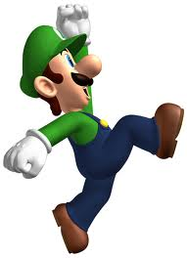
Let’s jump!

Slide 19
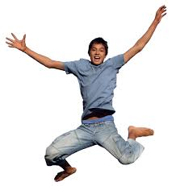
Let’s jump!

Slide 20
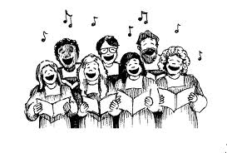
Let’s sing!

Slide 21
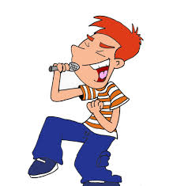
Let’s sing!

Slide 22
Let’s sing!

Slide 23
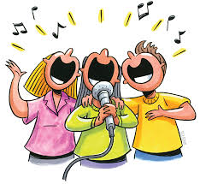
Let’s sing!

Slide 24
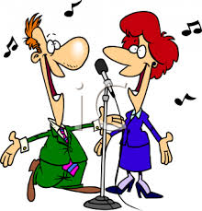
Let’s sing!

Slide 25
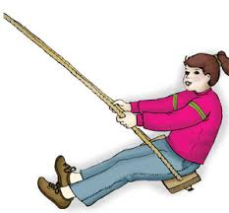
Let’s swing!

Slide 26
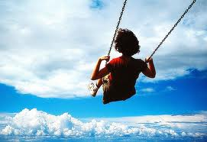
Let’s swing!

Slide 27
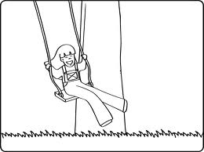
Let’s swing!

Slide 28
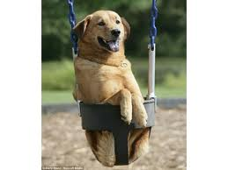
Let’s swing!

Slide 29
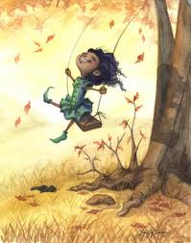
Let’s swing!

Slide 30
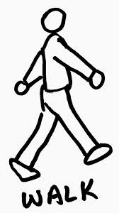
Let’s walk!

Slide 31
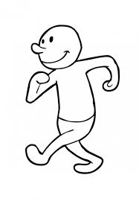
Let’s walk!

Slide 32
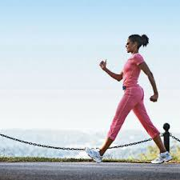
Let’s walk!

Slide 33
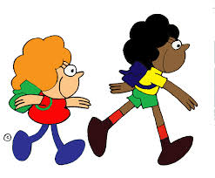
Let’s walk!

Slide 34
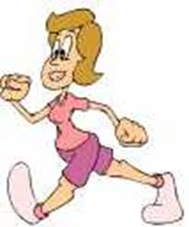
Let’s walk!

Slide 35
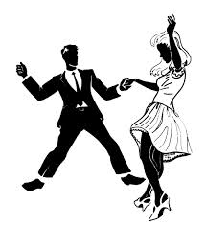
Let’s dance!

Slide 36
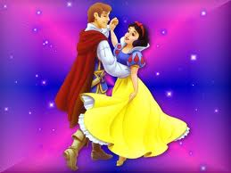
Let’s dance!

Slide 37
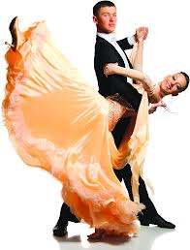
Let’s dance!

Slide 38
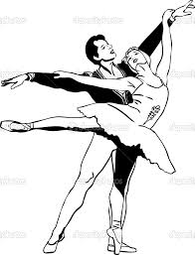
Let’s dance!

Slide 39
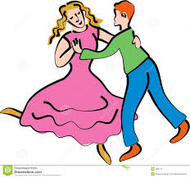
Let’s dance!

Slide 40
Let’s sing!

Slide 42
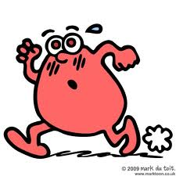
Let’s run!

Slide 44
Let’s skip a rope!

Slide 46
Let’s dance!

Slide 48
Let’s slide!

Slide 50
Let’s jump!

Slide 52
Let’s swing!

Slide 54
Let’s walk!

Slide 56
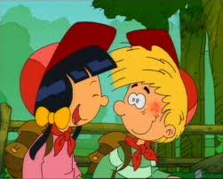
The End ☺

